Slide 1
新校務行政系統介紹
2024年9月20日(五)
Presented by進修部教學組長彭惠鈴

Slide 2
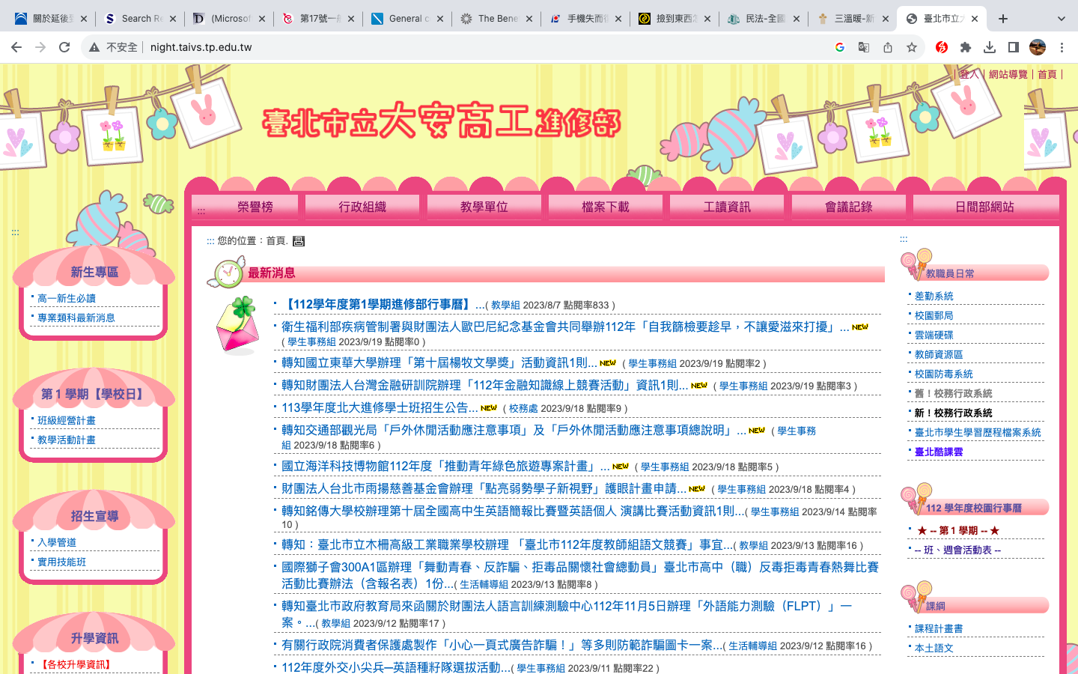
如何進到新校務行政系統？

Slide 3
如何進到新校務行政系統？

Slide 4
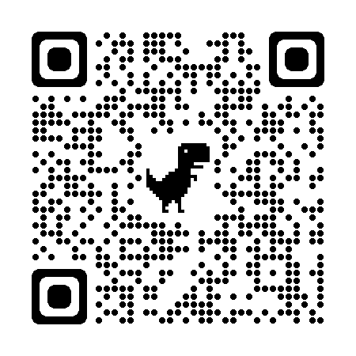
如何進到新校務行政系統？

Slide 5
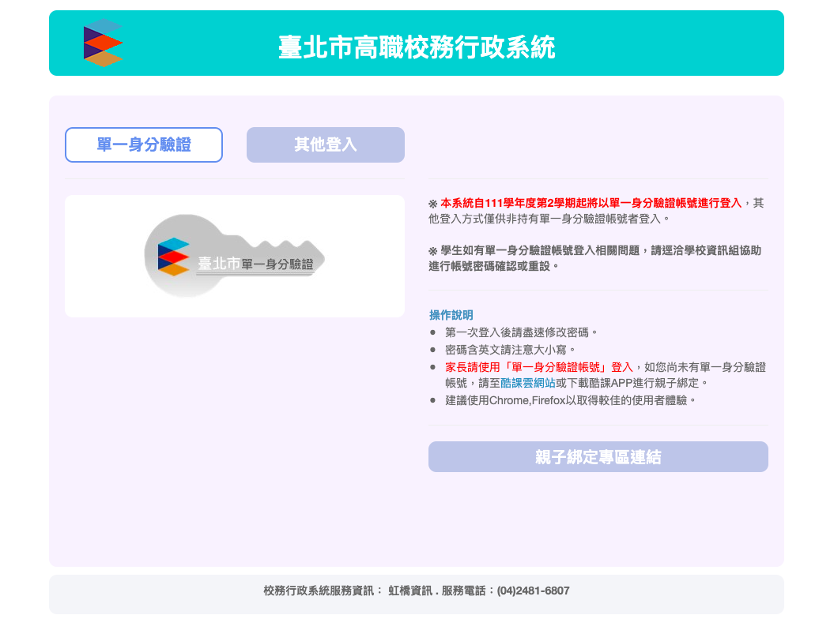

Slide 6
帳號密碼規則：
帳號：taivsn學號
密碼：身分證後6碼
第一次登入需更改密碼
請務必記牢！
1.學習歷程檔案
2.新校務行政系統
3.酷課雲(OnO)

Slide 7
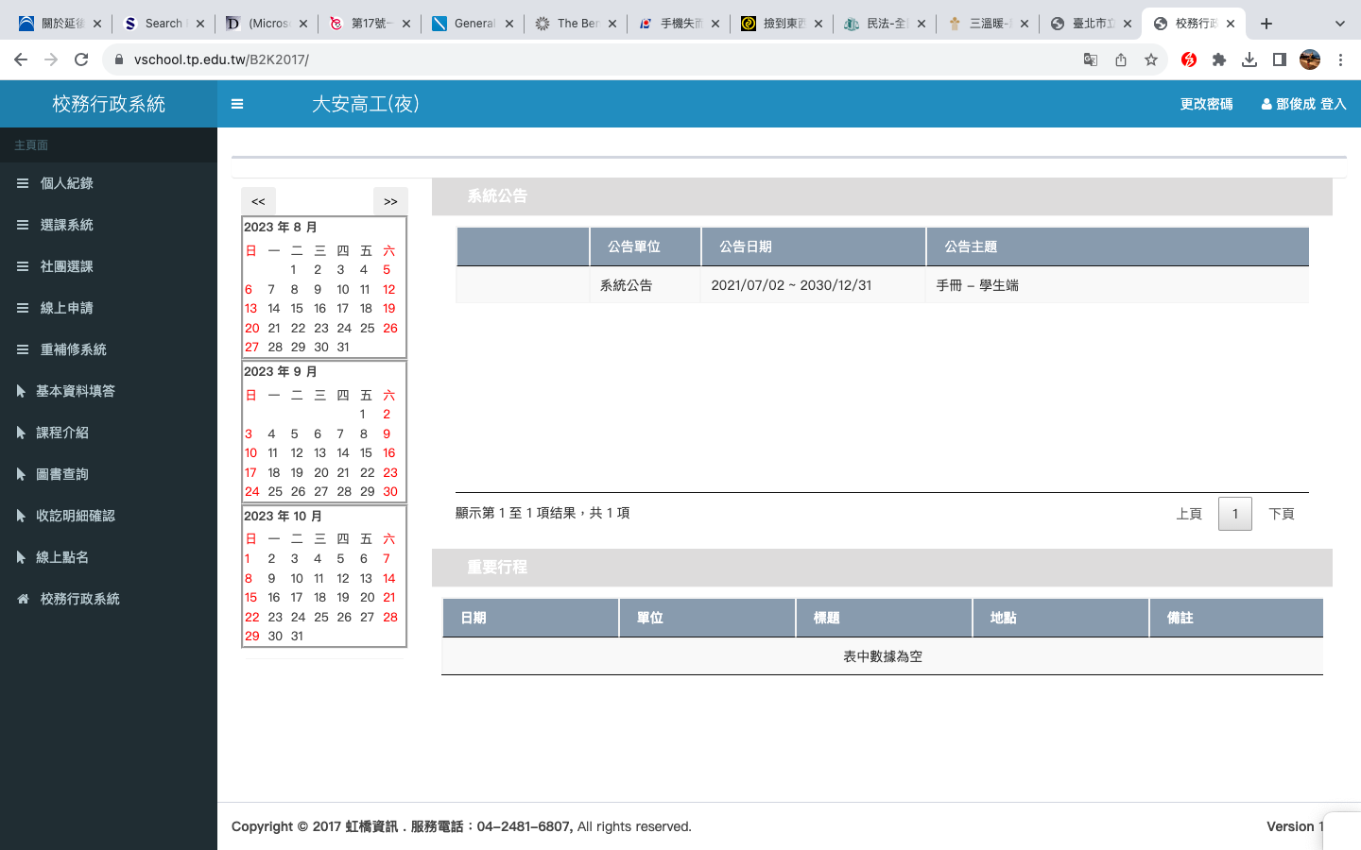

Slide 8
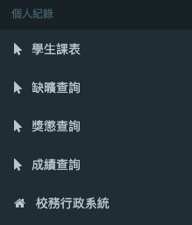

Slide 9
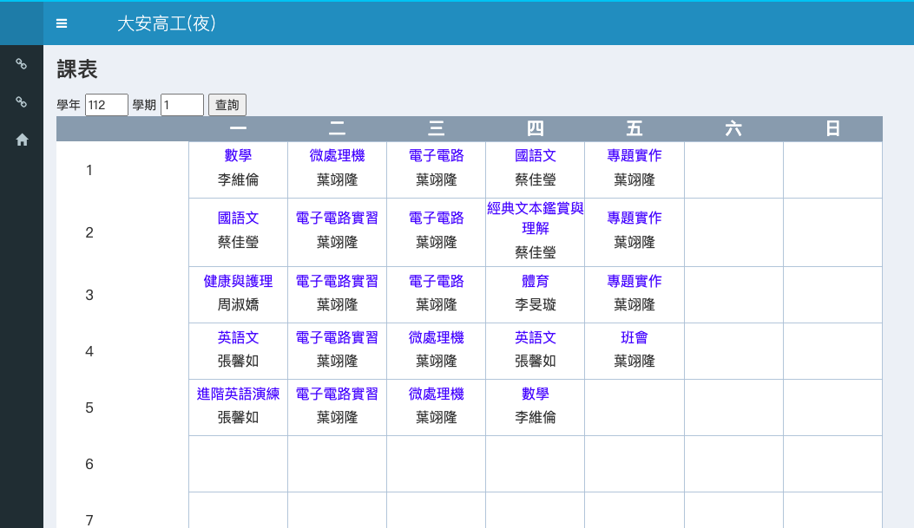
個人紀錄＞學生課表

Slide 10
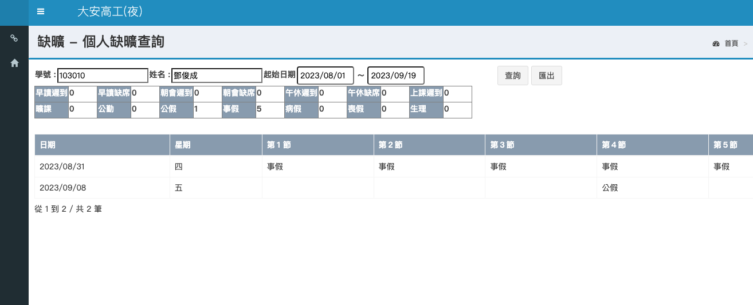
個人紀錄＞缺曠查詢
學生曠課及事假之缺課節數合計達該科目全學期修習 總節數三分之一者，該科目學期學業成績以零分計算。

Slide 11
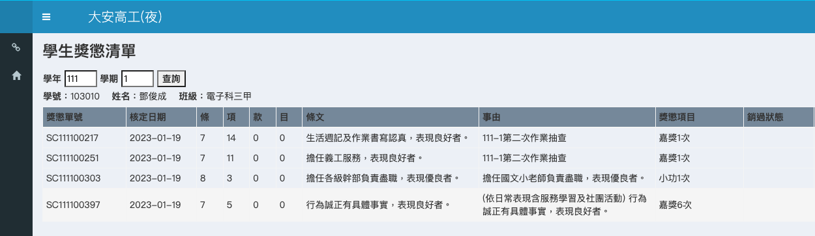
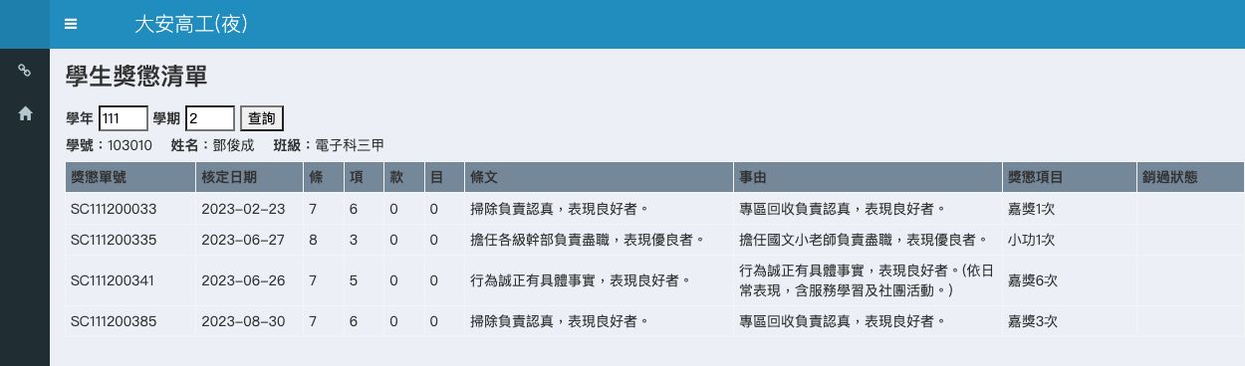
個人紀錄＞獎懲查詢

Slide 12
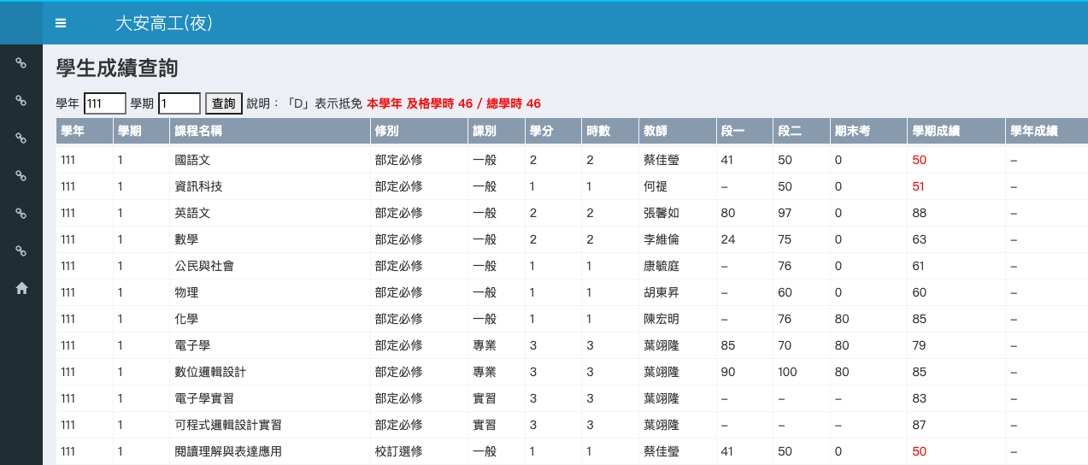
個人紀錄＞成績查詢
學校進修部採「學年學時制」

Slide 13
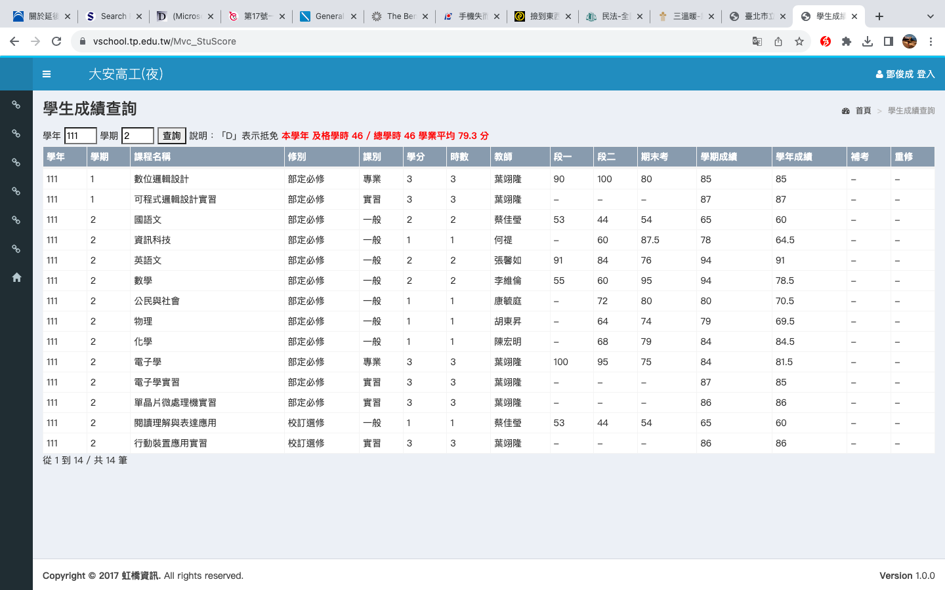
個人紀錄＞成績查詢

Slide 14
個人紀錄＞成績查詢
(50＋65)/2=57.5

Slide 15
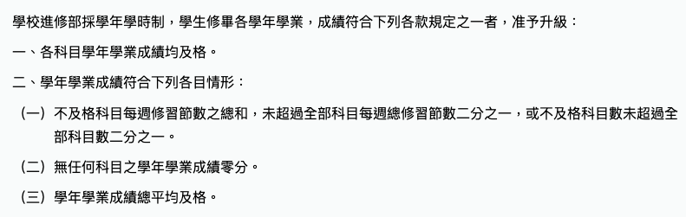
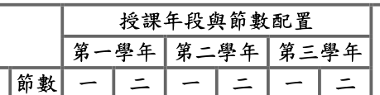
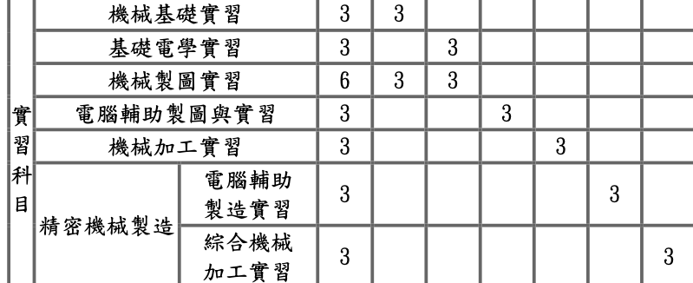

Slide 16
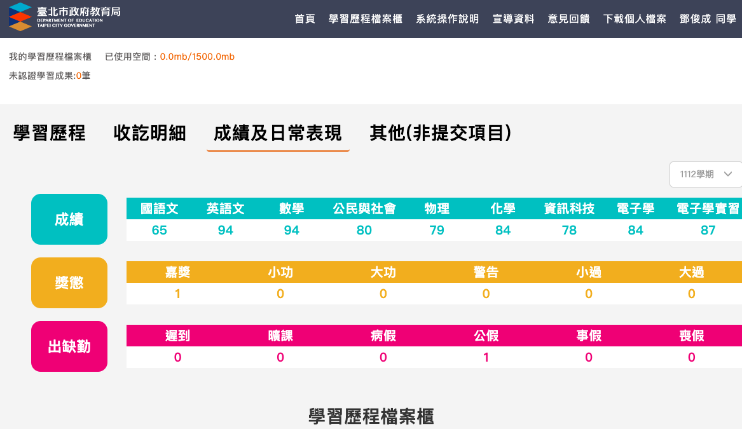
其他：學習歷程檔案系統

Slide 17
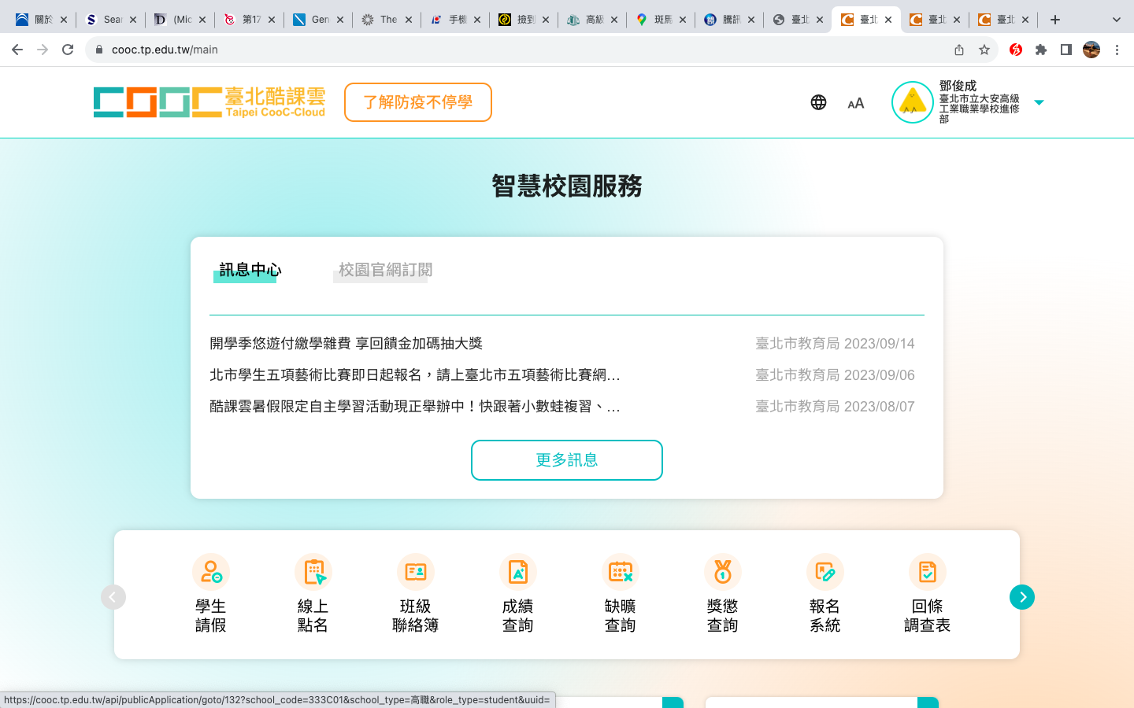
其他：臺北酷課雲OnO

